Slide 1
Муниципальное бюджетное дошкольное образовательное учреждение «Детский сад № 261» (МБДОУ № 261) |  | «261-тӥ номеро нылпи сад» школаозь дышетонъя муниципал коньдэтэн возиськись ужъюрт (261- тӥ номеро ШДМКВУ)
426006, Удмуртская Республика, г.Ижевск, ул. Шестнадцатая, 15, тел.(3412) 71-23-40,
ИНН/КПП 1832021928/183201001, ОКАТО 94401000000, ОКВЭД 80.10.1,
e-mail: mdou261len@mail.ru
Удмуртия
Воспитатель: Половинка
Юлия Владимировна

Slide 2
содержание
Цель и задачи
Топографическая карта удмуртии
Государственная символика удмуртии
Климат удмуртии
Администротивное деление
Природа удмуртии
Памятники ижевска
Работа с детьми
Список литературы

Slide 3
Цель: создать систему работы по формированию у детей знаний и представлений о родном городе, его истории, культуре, национальности, достопримечательностях.
Задачи:
Расширить и углубить знания детей о городе Ижевске,
его истории, достопримечательностях, богатствах города,
людях - тружениках.
2. Познакомить с символикой Ижевска и Удмуртии: флаг, гимн, герб.
3. Вовлечь родителей в образовательный процесс для совместной работы по изучению города.
4. Дать детям информацию о многонациональности города и республики

Slide 4
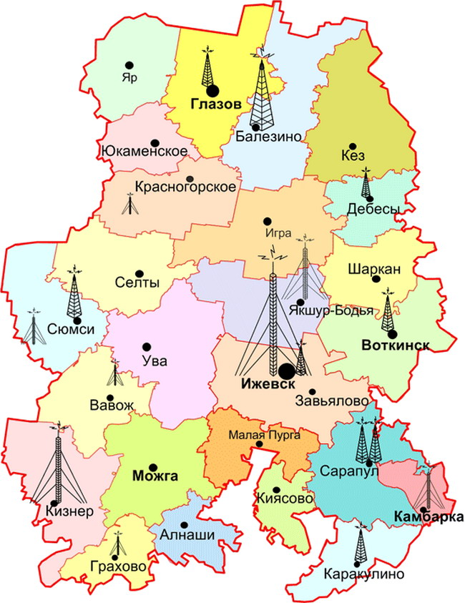
Топографическая карта
Удмуртии
Соседние территории:
Кировская область
Пермский край
Башкортостан
Татарстан
В республике проживают
представители более ста национальностей.

Slide 5
Символы Удмуртии
герб
Флаг

Slide 6
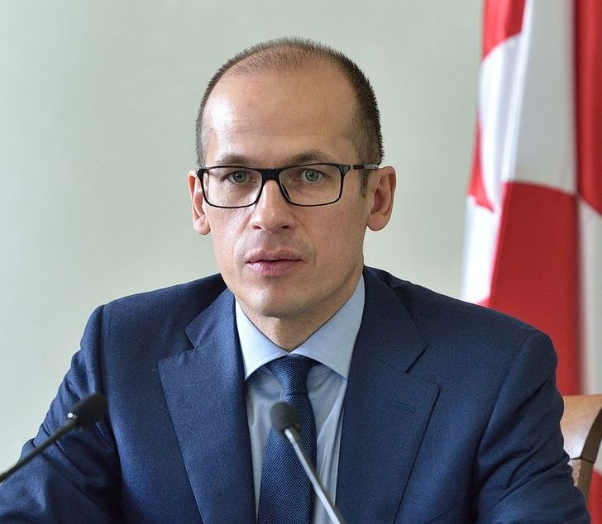
Глава удмуртии
Александр Владимирович Бречалов

Slide 7
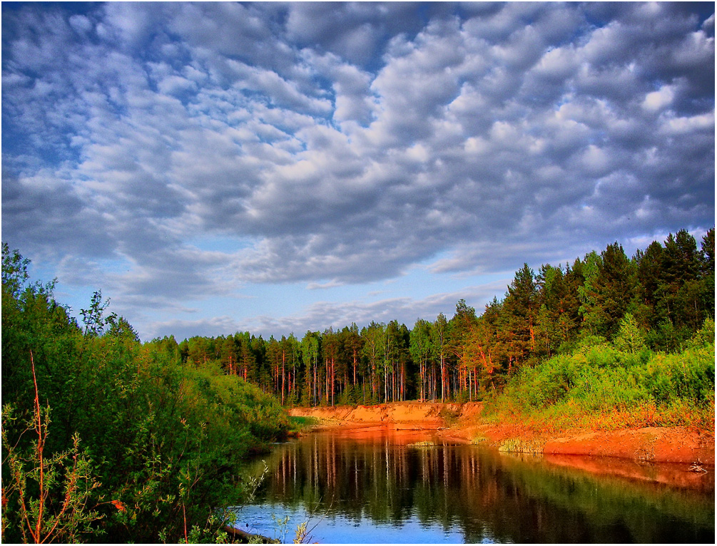
Климат Удмуртии
Для Удмуртии характерны жаркое лето и холодные многоснежные зимы.
Самый тёплый месяц года – июль, самый холодный - январь.
Максимальные температуры достигают +38; - 39 градусов.
Абсолютный минимум был зафиксирован
31 декабря 1978 года, когда температура опустилась ниже -50 градусов.
Период со среднесуточной температурой ноября – начале декабря.
Максимниже 0 градусов длится 160-175 дней, начинаясь в конце октября и
заканчиваясь в начале апреля.
Максимум осадков приходится на июль, минимум на февраль.
Больше всего увлажняется осадками северо-восточная часть республики,
меньше всего – юго-западная.
Устойчивый снежный покров образуется в середине ноября – начале декабря.
Максимальной высоты его
величина
достигает в середине марта, в среднем 50-60 см.
Средняя продолжительность залегания снежного покрова
составляет 160 -175 дней.

Slide 8
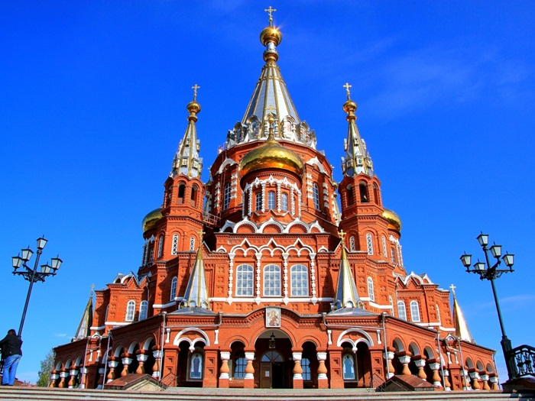
Площадь Удмуртии
42,1 тысячи квадратных километров, что
составляет 0,25 % общей площади
Российской Федерации.
Столица
Ижевск – 611 тыс. человек.
Города
Камбарка - 12,3 тыс. человек.
Воткинск – 96,9 тыс. человек.
Глазов – 97,1 тыс. человек.
Можга – 49,7 тыс. человек.
Сарапул – 98,8 тыс. человек.
Административное деление
6 городов, 25 сельских районов, 11 посёлков городского типа,
2119 сельских населённых пунктов.

Slide 9
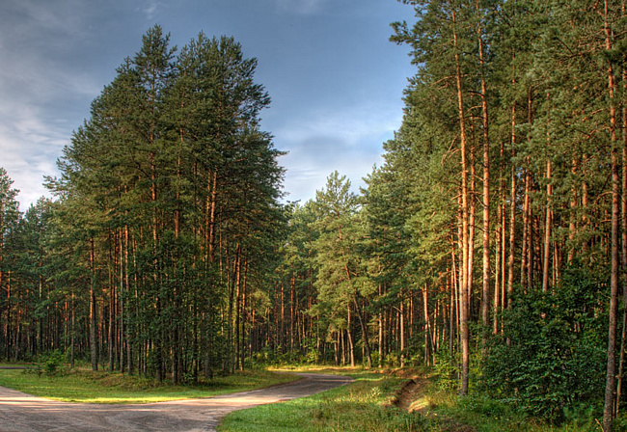
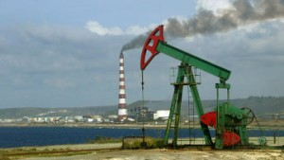
Природные богатства Удмуртии
Основными природными ресурсами
являются лес и нефть.
На территории республики открыто 114 месторождений нефти.
Из общего объёма добытой нефти
96% реализуется за пределами республики.
46% территории Удмуртии покрыто лесами,
половина из которых являются хвойными.

Slide 10
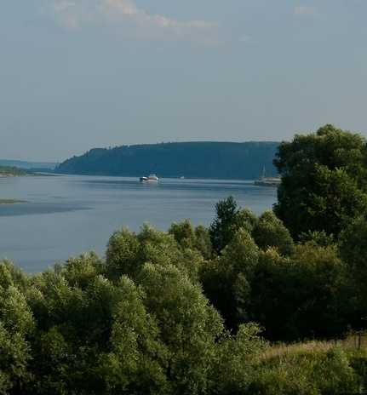
Реки Удмуртии:
Кама, Вятка,
Чепца,
Кильмезь,
Иж, Сыва, Вала.
Также
есть более
600 прудов
и множество
подземных
водных
источников.

Slide 11
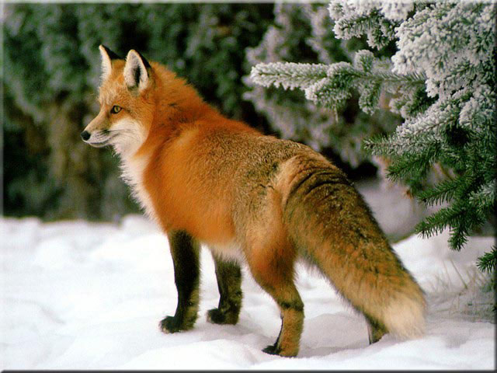
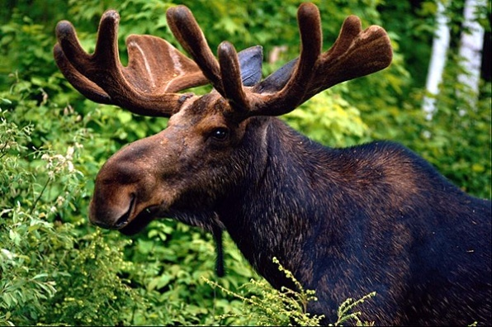
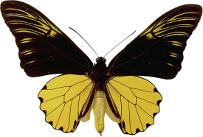
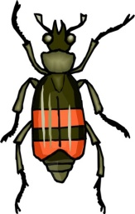
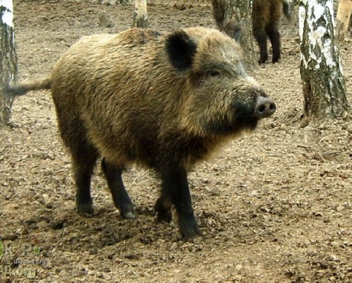
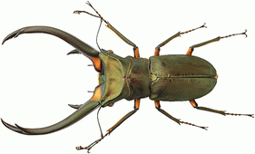
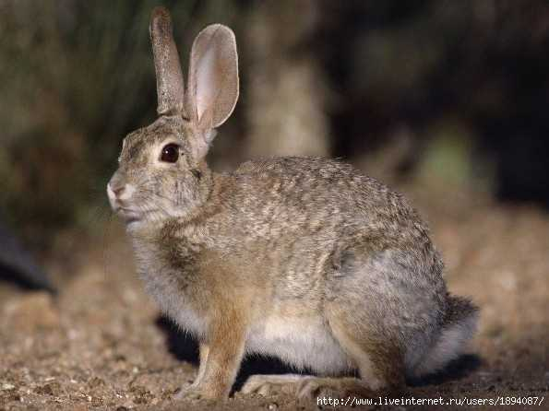
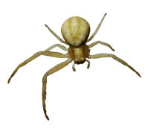
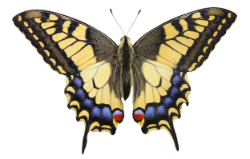
Животный мир Удмуртии
42 вида рыб
190 видов птиц
49 видов млекопитающих
800 видов жуков
74 вида пауков
500 видов бабочек
224 вида пчёл

Slide 12
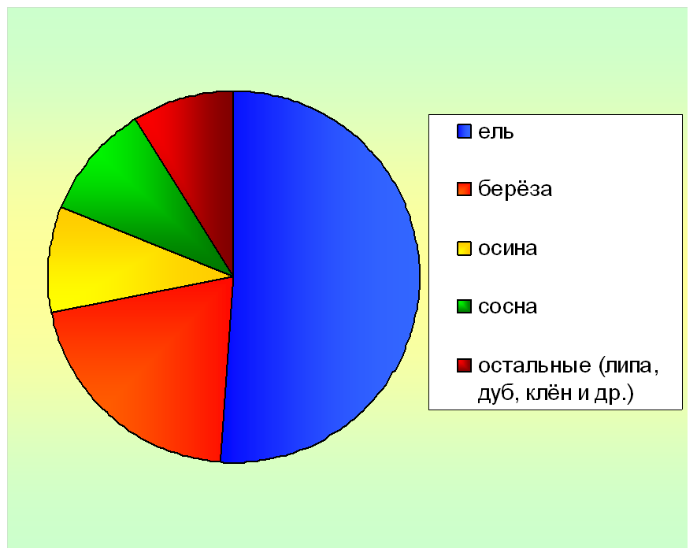
Растительный мир Удмуртии

Slide 13
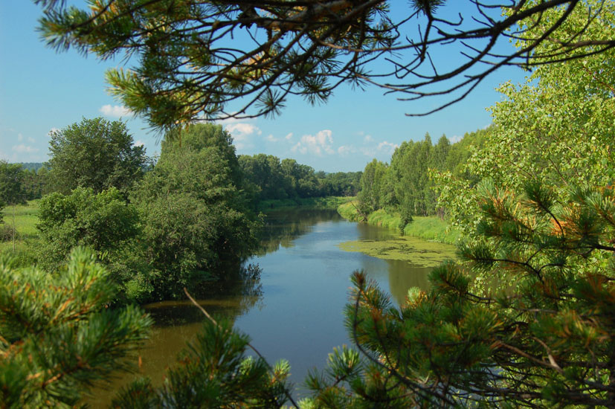
Охрана природы
На территории Удмуртской республики созданы и функционируют:
Национальный парк «Нечкинский», располагающийся на побережье реки Кама;
Природный парк «Шаркан» (Шарканский район);
Природный парк «Усть–Бельск» (Каракулинский район);
Государственный природный заказник «Кокманский»;
Государственный природный ботанический заказник «Андреевский сосновый бор»;
Также некоторые другие природные территории и памятники природы.

Slide 14
Достопримечательности
Ижевска –
памятники архитектуры.

Slide 15
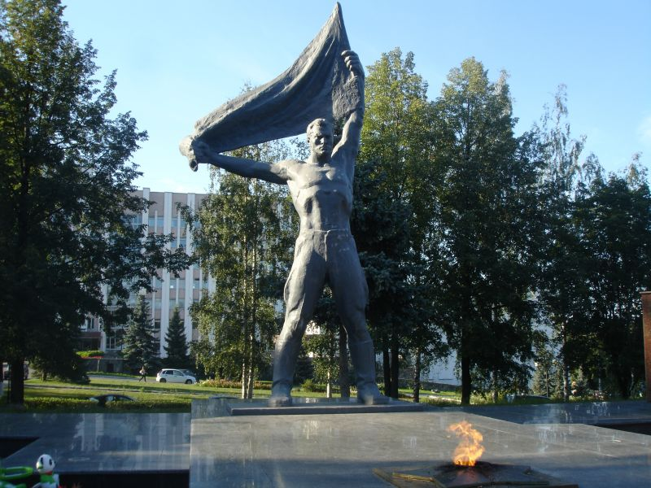
Памятники города Ижевска
Вечный огонь
В каждом городе России есть свой вечный огонь.
В Ижевске Монумент боевой и трудовой славы
сынов и дочерей Удмуртии олицетворяет стык и
преемственность поколений: рядом с Вечным
огнём находится живописный и ухоженный
сквер - любимейшее место отдыха родителей.

Slide 16
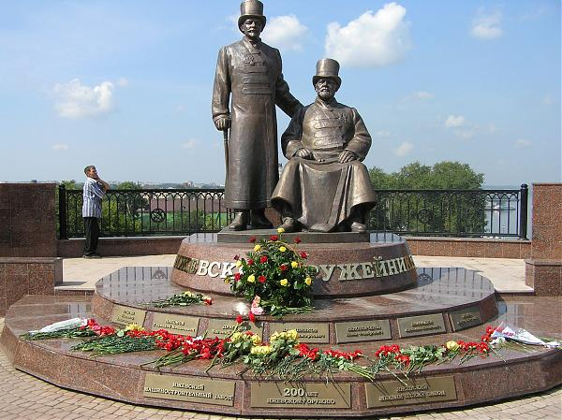
Памятник Ижевским оружейникам.
Монумент изображает кафтанщиков – лучших оружейников царских времен.
У подножия памятника расположены
плиты с именами людей, внесших наибольший вклад в развитие оружейного дела в Ижевске, и названиями двух
самых известных производителей стрелкового оружия –
Ижевского машиностроительного и механического заводов.
Территория, где стоит памятник, получила название Площадь оружейников.

Slide 17
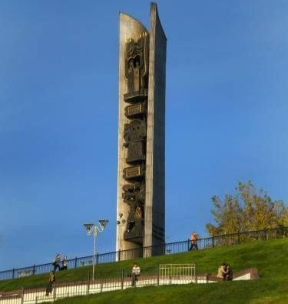
Монумент дружбы
народов
«Навеки с Россией».
Монумент открыт 26 июня
1972 года. Находится на
пересечении центральной
эспланады и
ул. Милиционной со
спуском к набережной.
Две стелы высотой
с 14-ти этажный дом
олицетворяют два народа,
которые живут единой
семьей - русские и удмурты.

Slide 18
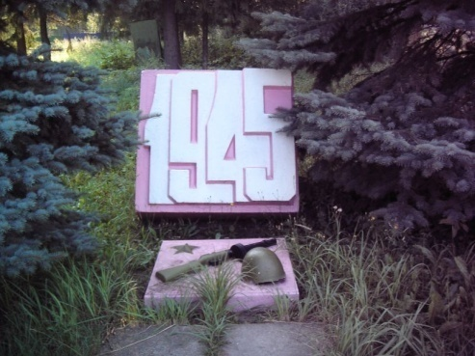
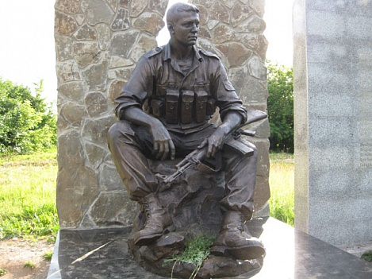
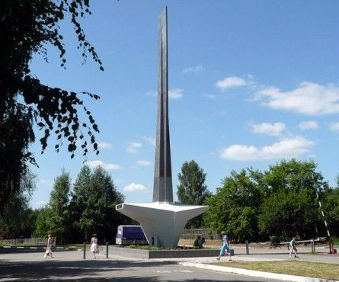
Мемориал захоронения воинов.
Скончавшихся в Ижевских госпиталях
в годы великой Отечественной Войны.
Монумент в память
о воинах – интернационалистах.
Памятник погибшим в Афганистане и
других локальных войнах. Находится
На северной стороне Дворца пионеров.
Обелиск «Карающий меч»
Монумент в честь 313-ой Петрозаводской,
дважды Краснознамённой Ордеров
Суворова и Кутузова || степени стрелковой
дивизии.

Slide 19
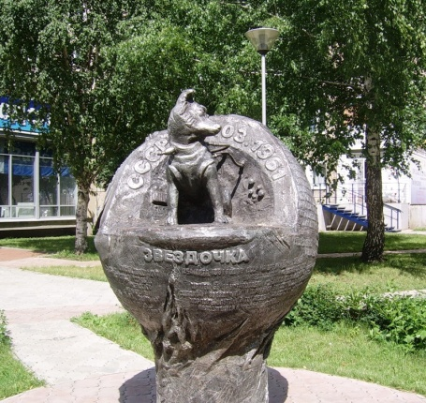
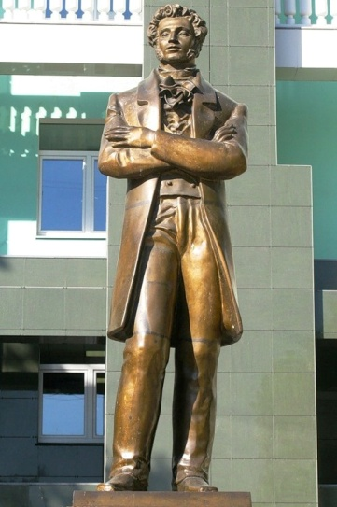
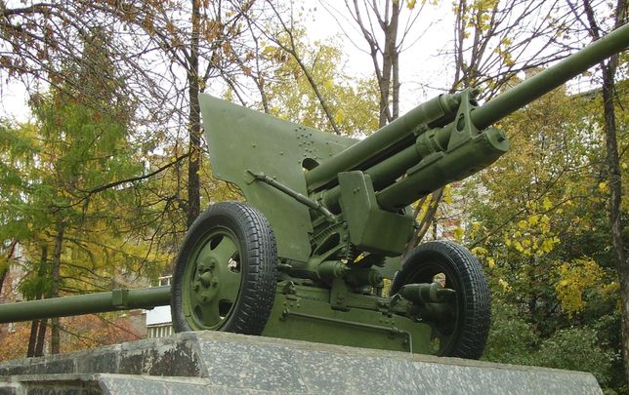
Памятник собаке-космонавту Звездочке.
В сквере на улице Молодежной.
Автор - ижевский скульптор Павел Медведев.
Открыт 25 марта 2006 года.
Памятник А. С. Пушкину
Памятник Пушкину был открыт в начале июня
2003 г. ректором Виталием Журавлёвым.
Установлен на Университетской площади
рядом с Удмуртским Государственным
Университетом.
Памятник в честь бойцов 174-го
Отдельного противотанкового
артдивизиона им. Комсомола
Удмуртии.
Памятник открыт 29 октября 1968 г

Slide 20
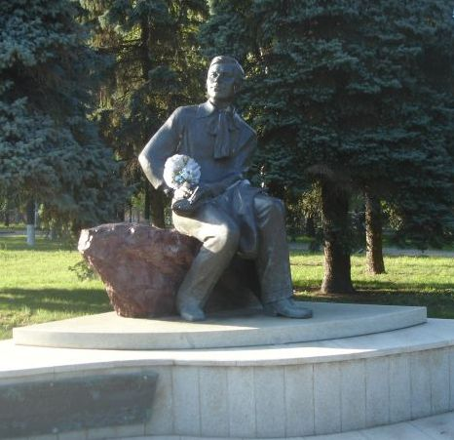
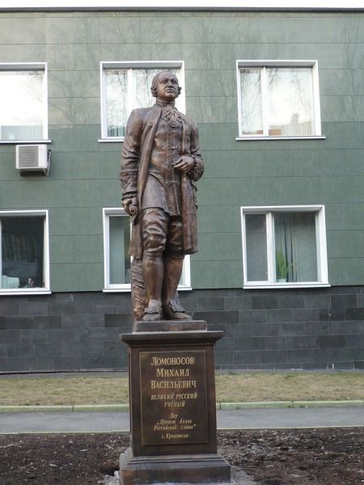
Памятник Кузебаю Герду
Выдающемуся поэту и прозаику, драматургу
и актёру, общественному деятелю и
педагогу, фольклористу и этнографу,
лингвистику и критику.
Памятник русскому ученому
Михаилу Ломоносову
300 лет назад родился гениальный
российский ученый – Михаил Ломоносов.
Сегодня его памятник украсил улицу
Ломоносова в Ижевске. Такой подарок в год
80-летия Удмуртского Университета сделал
ему фонд "Аллея российской славы».

Slide 21
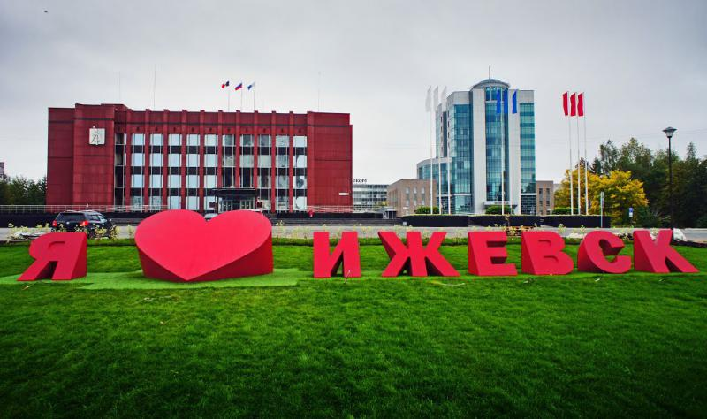
На территории города Ижевска имеется более
300 объектов исторического и культурного наследия.
4 объекта археологии, 164 объекта архитектуры,
99 объектов монументально-изобразительного искусства,
более 100 мемориальных досок. Все лучшие исторические
памятники Ижевска
построены в стиле классицизма.

Slide 22
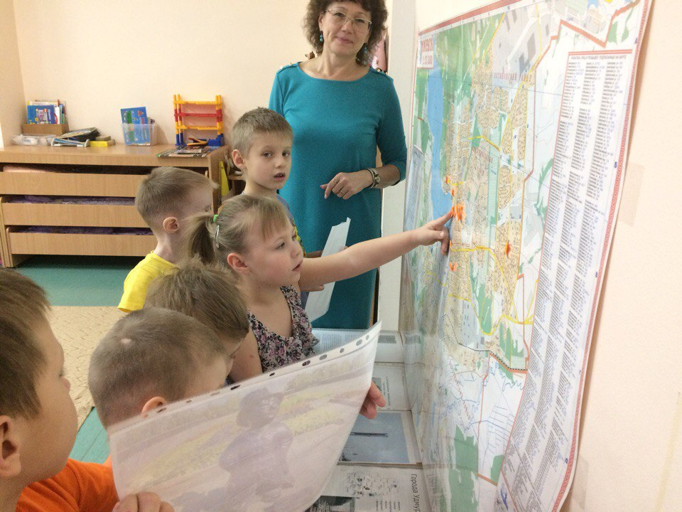
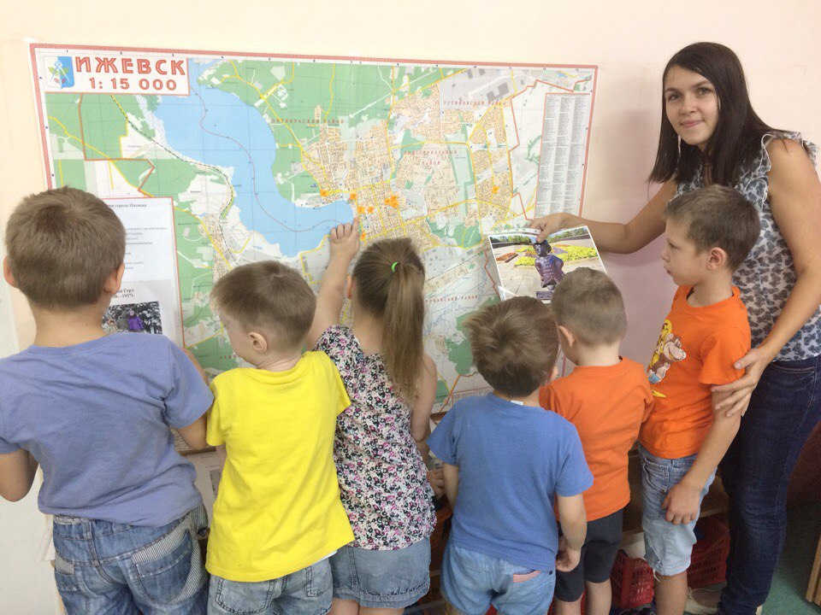
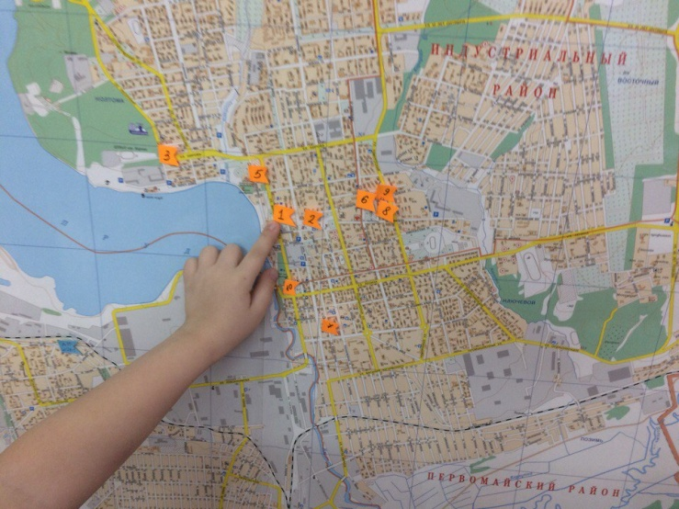
Деятельность с детьми
Работа по картам
Удмуртии И ижевска

Slide 23
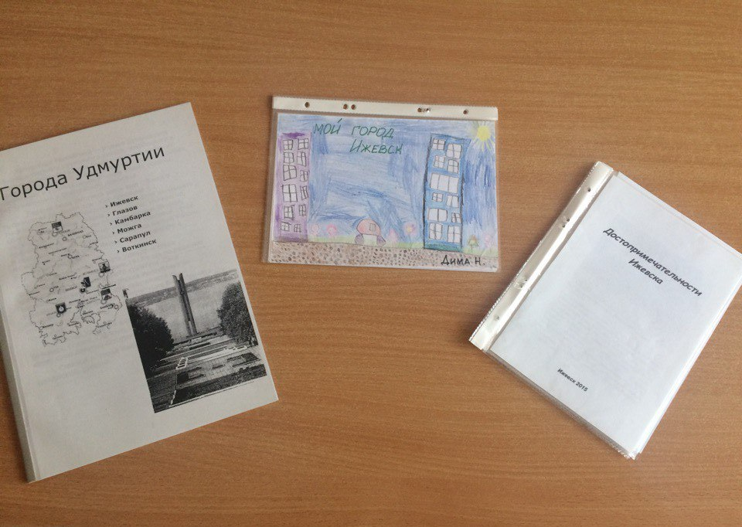
Изготовление книг об Удмуртии
И ижевске

Slide 24
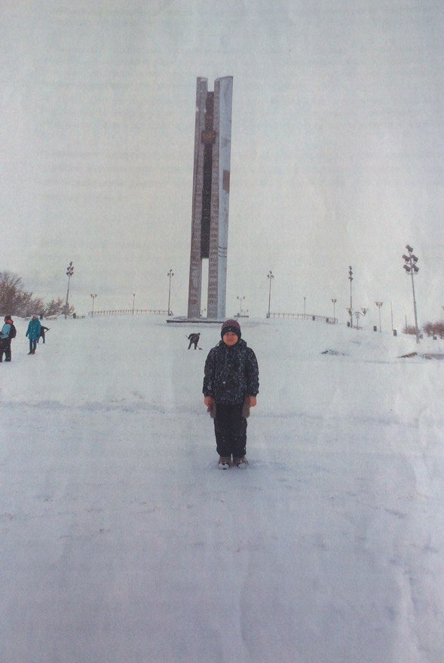
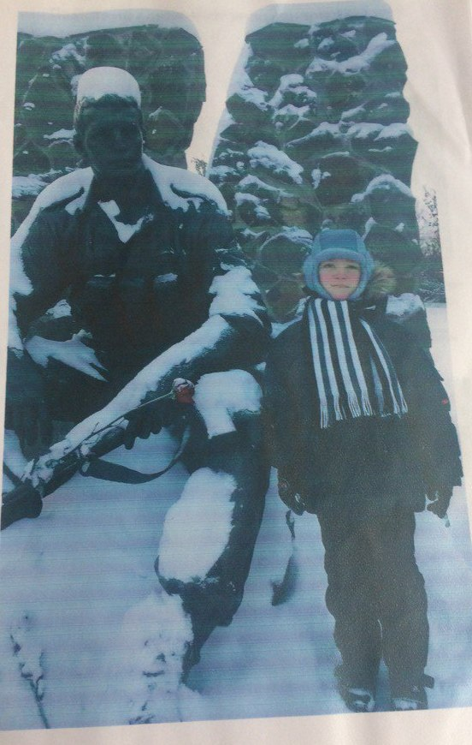
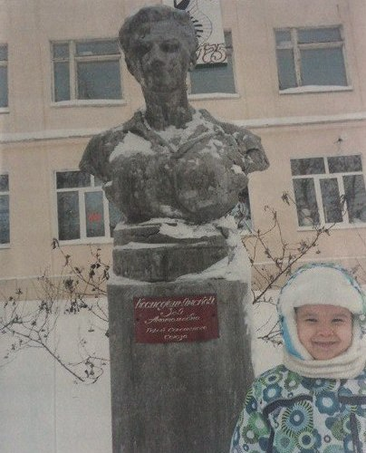
ОформлеНие фотовыставки
«Памятники ижевска»

Slide 25
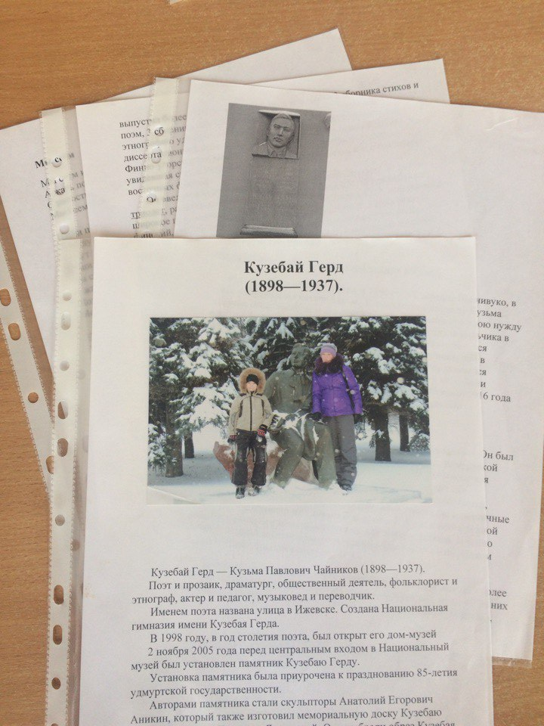
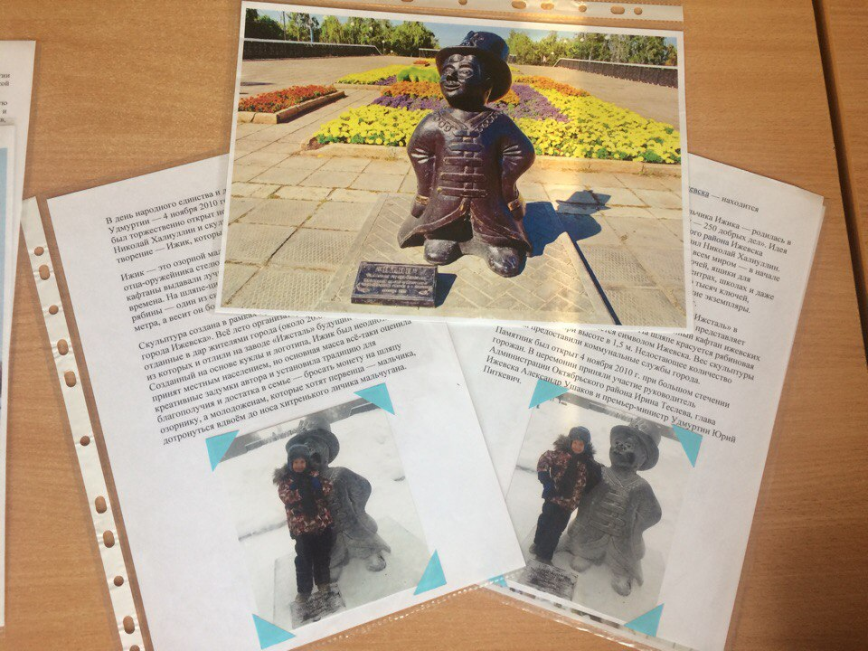
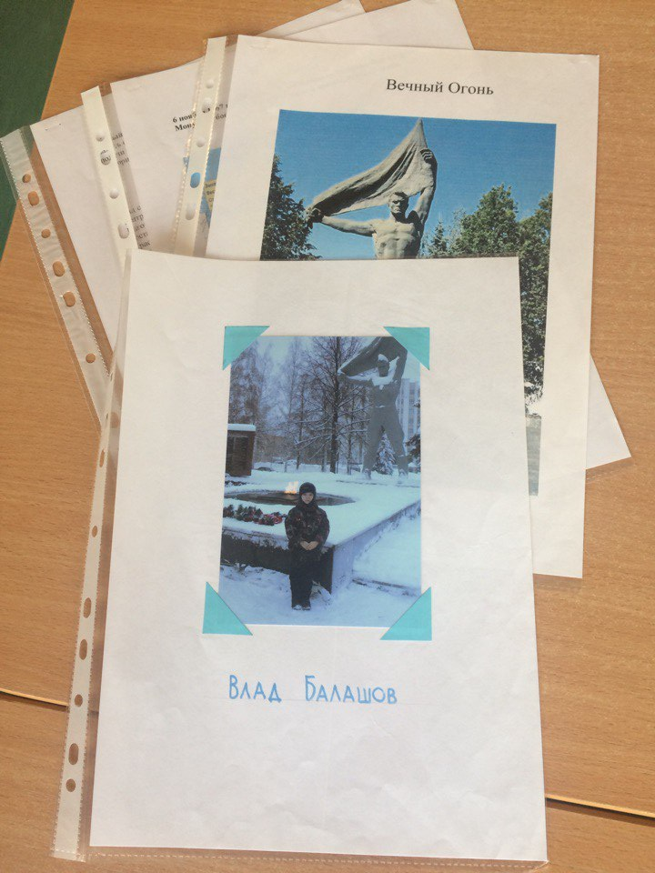
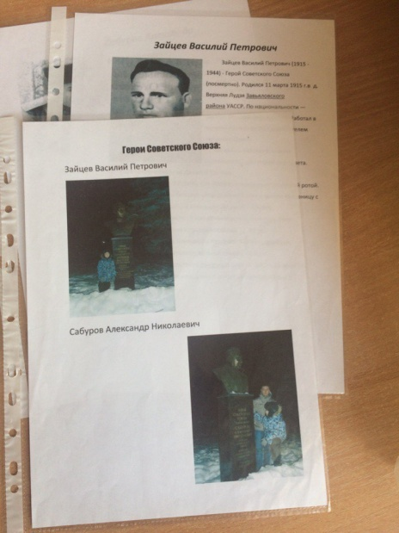
Совместно с родителями Оформление
Папок «интересные памятники»
Ижевска

Slide 26
Список литературы
«География Удмуртии» Козлова, Успенскя. Ижевск «Удмуртия» 1999г.
2. «Путь созидания» Тонкова. Ижевск 2005г.
3. «На родине П.И. Чайковского» Поздеева. Издательство «Удмуртия» 1990г.
4. «Ижевск. Город и люди» Гулин. Издательство «Премьера» 1995г.
5. « Мой город. 40 лет Ленинскому району» Симанов. «Издательство Александра Симанова»

